Slide 1





Реконструкция систем отоплений, вентиляции и кондиционирования воздуха машины огневой зачистки стали КП ЧерМК ОАО «Северсталь»

Slide 2

Актуальность проекта и проблема клиента
Основной проблемой являются значительные энергозатраты на обеспечение внутреннего микроклимата промышленного помещения.

Slide 3
Решение
Решением данной проблемы будет разработка проекта модернизации системы отопления, вентиляции и кондиционирования воздуха.
Суть предлагаемой услуги – расчет системы отопления с системой вентиляции, включающая в себя составление теплового баланса, гидравлический и поверочный расчет с последующим предложением по модернизации системы вентиляции промышленного помещения.
Уникальность проекта заключается в максимально эффективном использовании энергоресурса предприятия.

Slide 4
Целевая аудитория
Основные потребители – производства, на которых есть производственные помещения с постоянным циклом работы.
Такие как:
ПАО “Северсталь”
АО “Апатит”
Клиентом является - КП ЧерМК ОАО «Северсталь»

Slide 5
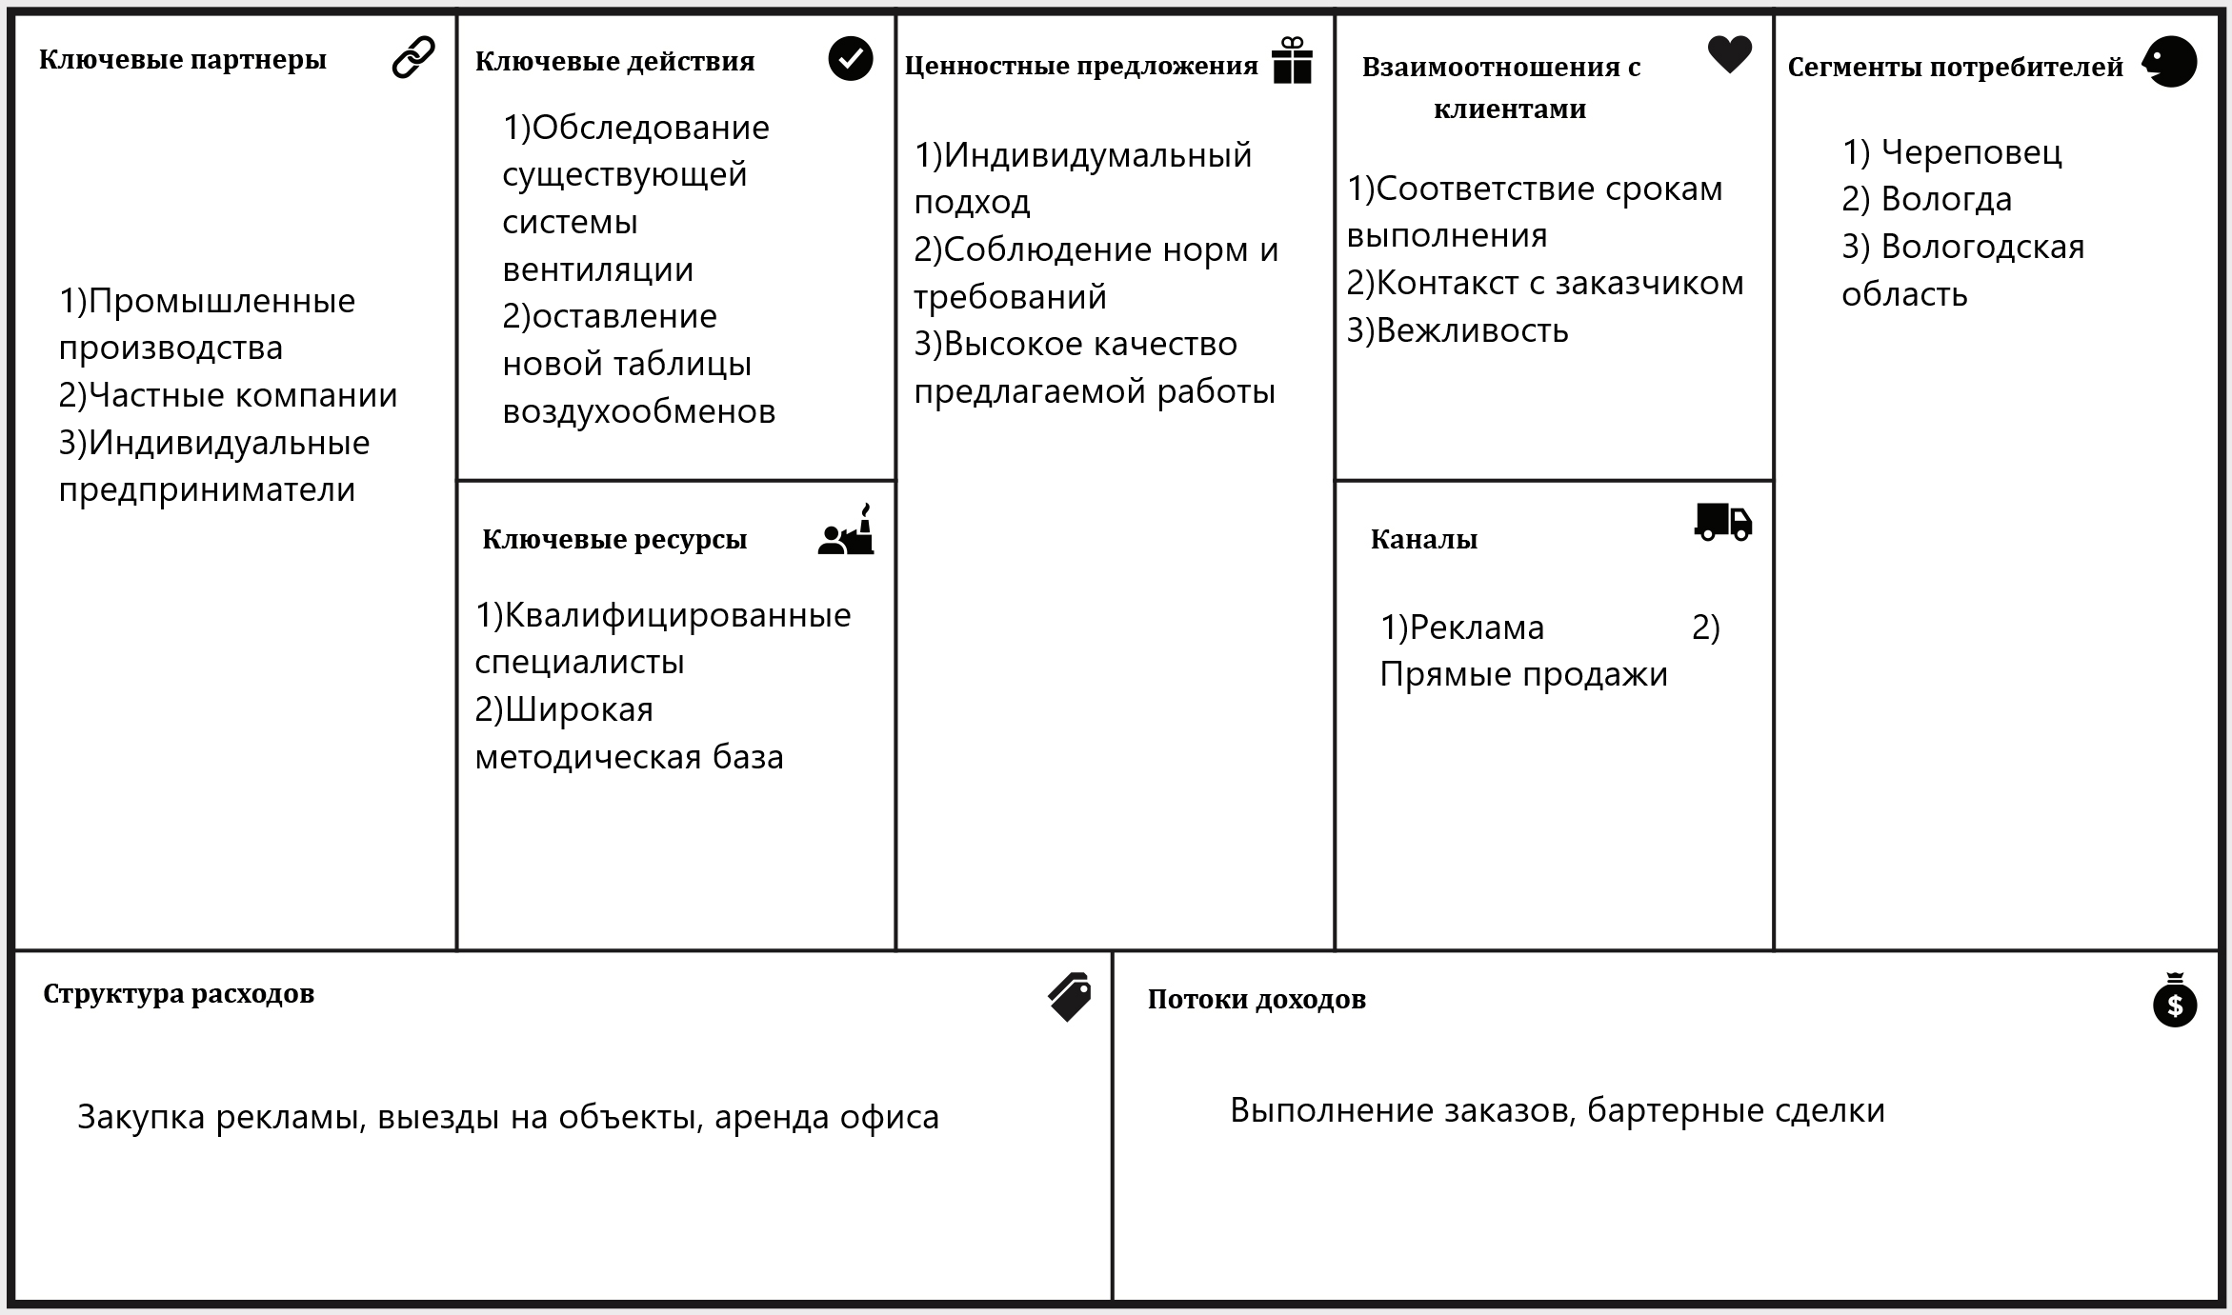
Бизнес-модель

Slide 6

Рынок
Объем российского рынка проектных работ в промышленном и гражданском строительстве составляет более 150 млрд. руб. в год.
И с каждым днем продолжает развиваться , тем самым являться перспективной нишей на коммерческом поле.

Slide 7

Конкуренты
Главные конкуренты – это организации и компании, предоставляющие услуги по проектировании вентиляции и систем кондиционирования воздуха.
Основные конкурентные преимущества:
Обследование существующей системы вентиляции.
Составление таблиц воздухообменов и внесения изменения в рабочие чертежи.
Постоянный контакт с заказчиком

Slide 8

Текущие результаты команды
На сегодняшний день разработана теоретическая база проекта, сформирована команда, создана бизнес модель.
Следующими шагами реализации станут:
Повышение квалификации участников
Создание сайта
Создание базы заказов

Slide 9
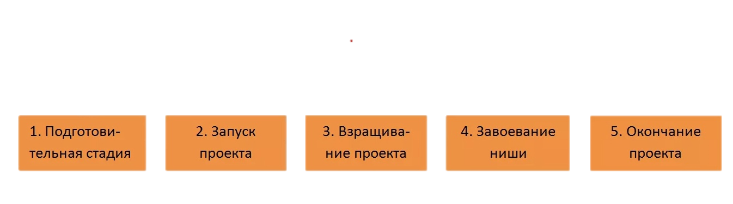
План развития стартап-проекта
Успех
IV квартал 2023г
I квартал 2024г
II квартал 2024г
IV квартал 2024г
I квартал 2025г

Slide 10
Предложение для инвестора
Необходимые инвестиции: 93 000р
Реклама – 40 000р
Аренда помещения – 18 000р
Услуги оформления документов – 5 000р
Непредвиденные расходы – 20 000р

Slide 11
Команда
Боев Илья – лидер
Сорокин Даниил – интегратор
Электронная почта: boev.ilia02@mail.ru
Ментор команды – Никонова Елена Леонидовна

